Slide 1


4. Hochwertige Bildung

Slide 2
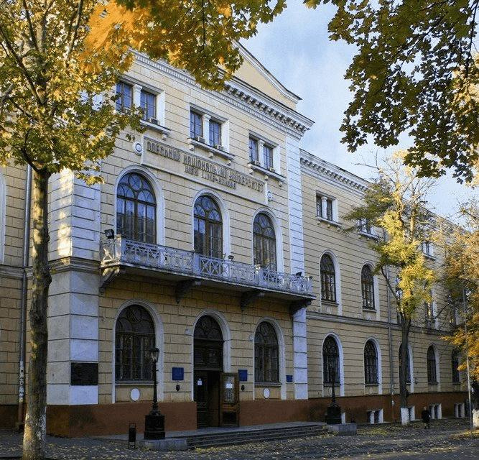
Name des Ortes: Mechnikow-Universität
Die Mechnikow-Universität in Odesa ist eine der ältesten und angesehensten Universitäten in der Ukraine. Sie bietet eine breite Palette an akademischen Programmen und zeichnet sich durch ihre exzellente Lehre und Forschung aus.

Slide 3
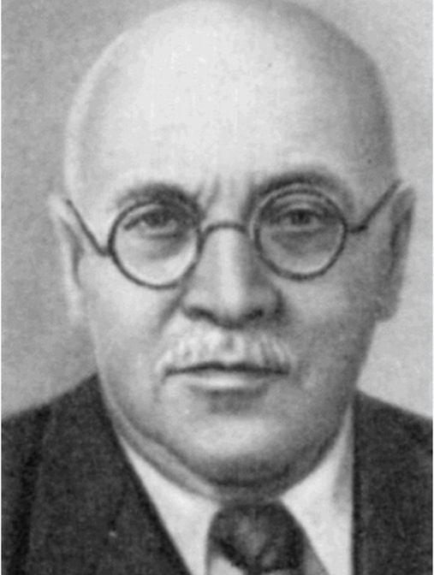
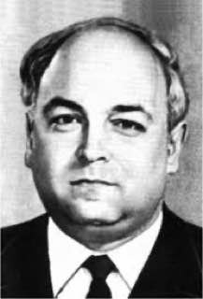
Absolventen der
Mechnikow-Universität in Odesa
DMYTRO KOSTJANTYNOWYTSCH TRETIAKOW (1878–1950)
OLEKSIJ WSEWOLODOWYTSCH BOHATSKYJ (1929–1983)

Slide 4


Einsatz des Ortes für das Nachhaltigkeitsziel
  AKADEMISCHE EXZELLENZ
  INKLUSION UND CHANCENGLEICHHEIT
  UNTERSTÜTZUNG FÜR JUNGE FRAUEN
  RESPEKTVOLLE LERNUMGEBUNG
  VIELFALT ALS STÄRKE
  LEBENDIGE BEISPIELE FÜR INNOVATIVE BILDUNGSINITIATIVEN

Slide 5
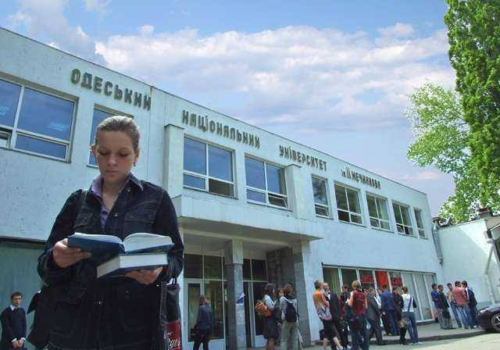
Förderer im Hintergrund
Die Universität erhält Unterstützung vom Staat, insbesondere im Rahmen von Bildungs- und Umweltprogrammen. Auch internationale Stiftungen und Partnerschaften mit anderen Hochschulen tragen dazu bei, neue Projekte zu fördern, etwa in den Bereichen Digitalisierung, Energieeffizienz oder Forschung. Ohne diese Unterstützung wären viele Maßnahmen nur schwer umsetzbar.

Slide 6
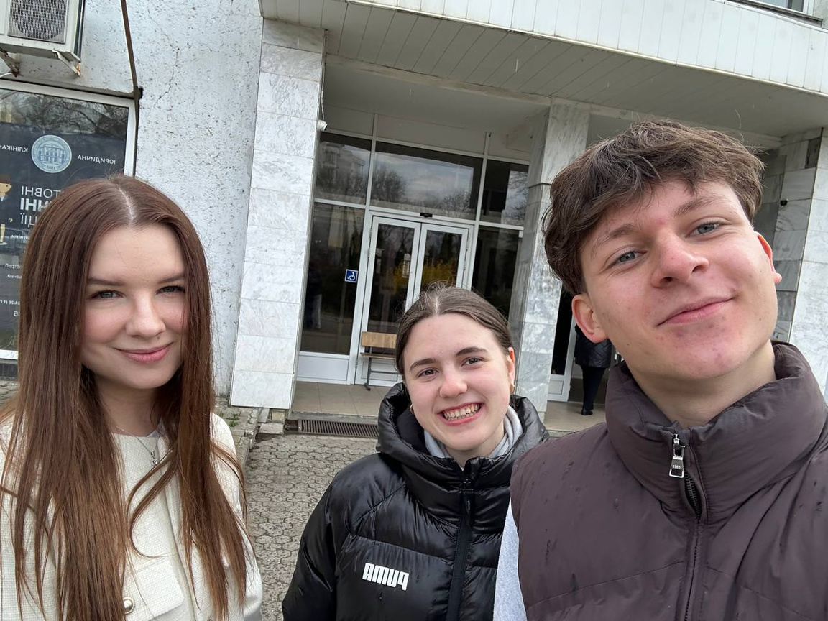

Eigene Erfahrungen mit dem Ort

Slide 7


16.
Friden, Gerechtigkeit und starke Institutionen

Slide 8


Name des Organisation: Pivdenna Palianytsia

Slide 9


Arbeiten der Organisation

Slide 10

Einsatz des Ortes für das Nachhaltigkeitsziel
Pivdenna Palianytsia trägt maßgeblich zur Förderung dieses Nachhaltigkeitsziels bei. Durch die direkte Unterstützung der Verteidigungskräfte trägt sie zur Stabilisierung der betroffenen Gebiete bei und hilft den Menschen, ihre Freiheit und Rechte zu verteidigen.

Slide 11

Förder und Unterstützer
Die Organisation finanziert sich durch private Spenden von Einzelpersonen und Organisationen, die sich für die Unterstützung der Ukraine einsetzen. Neben Geldspenden erhält sie auch Sachspenden in Form von medizinischer Ausrüstung, Lebensmitteln und anderen lebensnotwendigen Hilfsgütern.

Slide 12
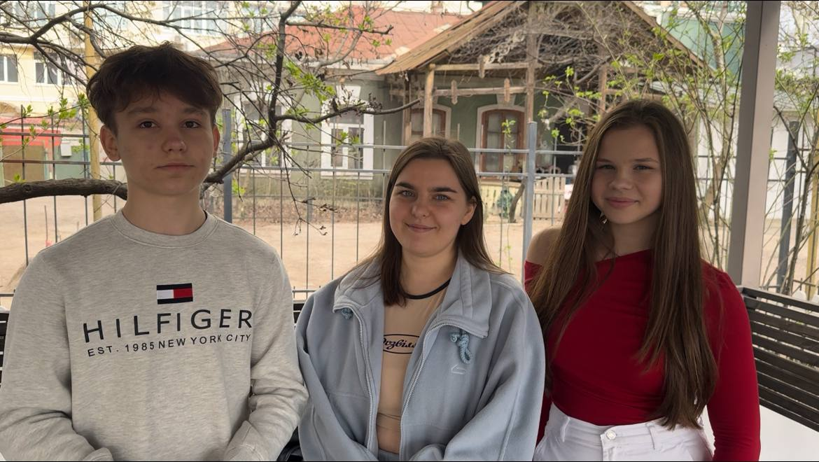
Eigene Erfahrungen mit dem Ort

